Slide 1
A Study on Separation between Acoustic Models and Its Application
Author : Yu Tsao , Jinyu Li , Chin-Hui Lee
Professor : 陳嘉平
Reporter : 許峰閤

Slide 2
介紹
在語音辨識中,將目標模型與競爭模型區分開來可以有效的提升辨識率
由於模型的分離可以有效提升效能,所以我們可以針對模型的分離,提出一套有效的估算方法,並且此方法可以不需要用到大型的實驗方法

Slide 3
介紹
在這裡提出了利用 generalized log likelihood ratio (GLLR) 來估算兩模型之間的距離

Slide 4
定義目標與競爭集合
首先定義兩個假說,分別為null hypothesis A 及 alternative hypothesis B
假說B通常代表競爭的類別(有多個), 而我們只需從假說B中取出幾個與假說A較有競爭力的類別來考慮

Slide 5


計算目標及競爭的分數
LLR用在verification problem中用以下定義
及 分別代表目標及競爭者的分數
接著利用修改過的LLR產生GLLR

Slide 6
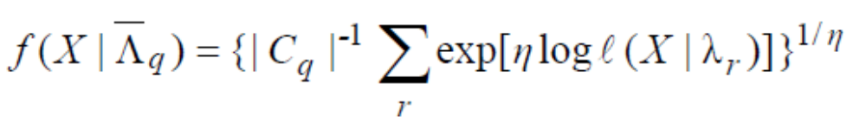
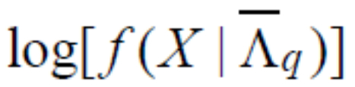


計算目標及競爭的分數
is an norm of the scores in the cohort set with size| | of the claim target q

Slide 7
製作GLLR直方圖
首先從target source中取出sample及non-target source中取出sample來作GLLR
Type1代表target sample miss的部分
Type2代表false alarm

Slide 8
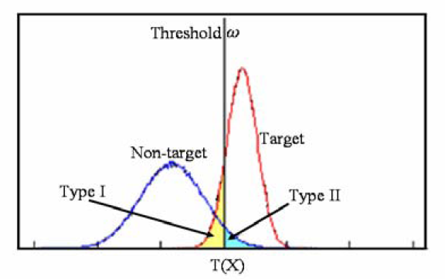
製作GLLR直方圖

Slide 9
應用在模型的分離評估
GLLR可以有效的分析目標模型與競爭模型之間的距離, 所以往後的研究中可以使用一些新的訓練方式或是補償來移動GLLR histogram中的曲線
在這邊針對幾種情形來作GLLR的分析, 來證明GLLR可以有效的分析兩模型間的距離

Slide 10
實驗資料設定
語料庫使用TIMIT及NTIMIT
使用TIMIT中的訓練資料針對音素及語音屬性來訓練HMM
語音屬性有五個種類: 元音 擦音 停止音 鼻音及 近音(vowel, fricative, stop, nasal and approximant)
使用13維的MFCC及兩個delta

Slide 11
應用在模型的分離評估
首先第一個應用在acoustic discrimination上, 先取出兩個元音/ix/ 及 /ay/, 再分別取出其最有競爭力的五個音素分別為{/ah/, /aa/, /ae/, /eh/, /ao/}和{/ih/, /ax/, /eh/, /uw/, /ch/}
作為競爭的cohort set

Slide 12
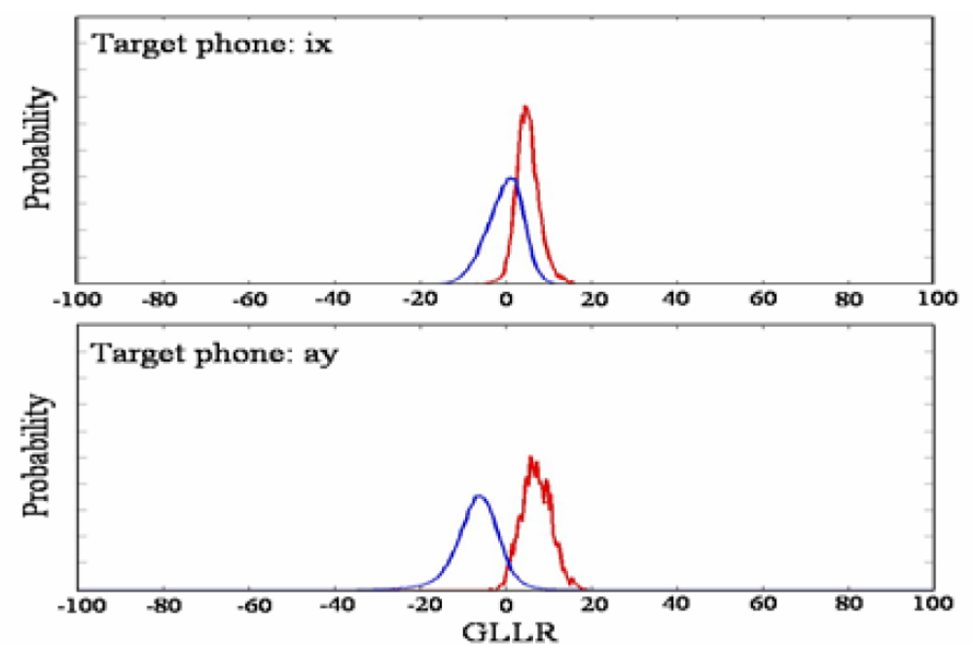

Slide 13
針對acoustic mismatch
一樣取出兩個Target Phone比較其兩個Phone在match及mismatch的情況下的情形
Mismatch的情況為TIMIT的資料來train, NTIMIT來作test

Slide 14
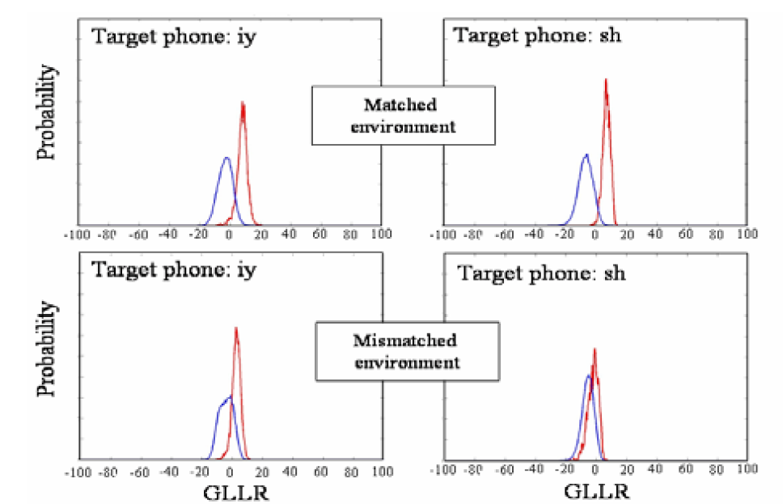
針對acoustic mismatch

Slide 15
針對training criteria
取出相同的/vowel/這個manner的類別, 來作minimum classification error, 下圖可以發現作完MCE後false alarm及target sample miss都有降低
所以我們可以利用GLLR這個估算方式來比較各種對於model作完最佳化以後的改進狀態

Slide 16
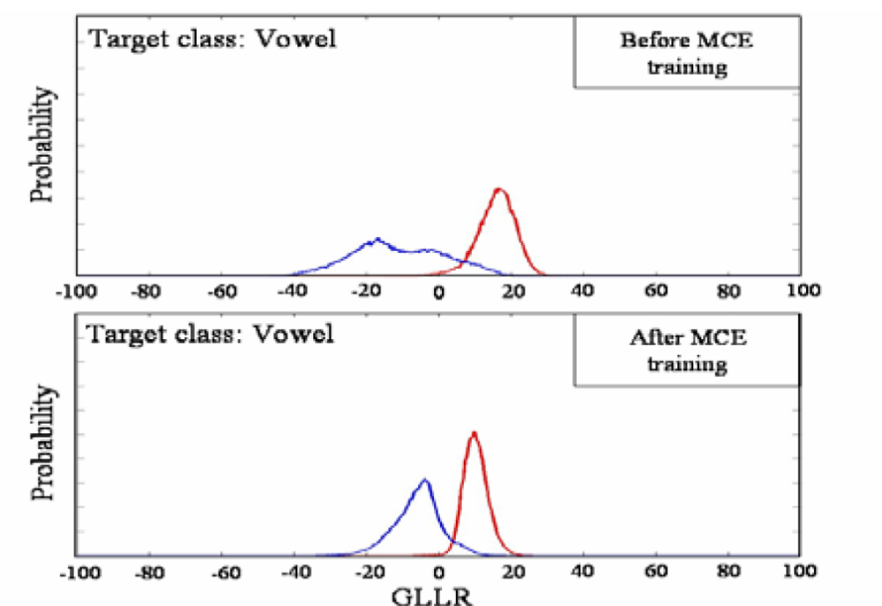

Slide 17
結論
經由GLLR可以用簡單的計算發現某兩模型之間的分布情形, 所以在開發新的演算法來最佳化模型, 或是在調整模型參數的時候, 可以不經過大型的實驗來得到結果

